Slide 1



Тувинский государственный университет – как мотиватор образовательного уровня детей и подростков Даржа У.А. доцент, канд.филол.н., директор Института довузовского образования

Slide 2





Ассоциация «Образовательный округ ТувГУ»
2 Ведомства; 1 научная орг-ция ТувНИИСХ;
СПО: ГБПОУ «ТСХТ»; ГБПОУ «ТАПТ»; ГБПОУ «ТАТТ»; ГБПОУ «ТТТ»; ГБОУ «Агро-лицей».
ГБОУ «Аграрная школа-интернат с. Ийи-Тал»
Школы республики; Соглашения о сотрудничестве по работе с одаренными детьми (МФТИ; МГТУ; СПбГУ; СВФУ и др.)
23 базовые школы; 9 школ-партнеров; 1 Центр развития; 6 ДОУ; 5 ДОД; 9 СПО
Тувинский техникум информационных технологий; 3 Лицея: ГАНОУ РТ ТРЛ; ГАНООРТ ГЛРТ; Лицей №15; Школа-гимназия № 5

Slide 3
Ключевые задачи
«Расширение спектра образовательно-просветительских мероприятий и переориентация системы довузовской подготовки и массовой профориентации в сторону адресной подготовки абитуриентов, расширения мер профориентационной работы со школьниками с целью улучшения предпрофильной подготовки, более раннего выявления талантливых абитуриентов и вовлечения их в образовательный процесс университета, проведения различных интеллектуальных и творческих состязаний школьников со смещением акцентов с предметного характера на современные междисциплинарные исследования, с использованием интерактивных технологий на платформах электронного обучения»;
«Разработка новых краткосрочных образовательных программ в различных форматах довузовской подготовки и дополнительного образования, в том числе и для иностранных абитуриентов, которые расширят возможности к поступлению в университет иностранным гражданам».
Укрепление и расширение взаимодействия с работодателями
Расширение доступа к высшему образованию
Формирование системы непрерывного образования
Идентификация и привлечение талантливых студентов

Slide 5


Slide 6


Дополнительные и общеразвивающие программы

Slide 7
Подготовительное отделение
Дисциплины:
математика;
Русский язык;
Химия;
Биология;
История;
Обществознание;
Информатика;
Основы профессионального самоопределения

Slide 8

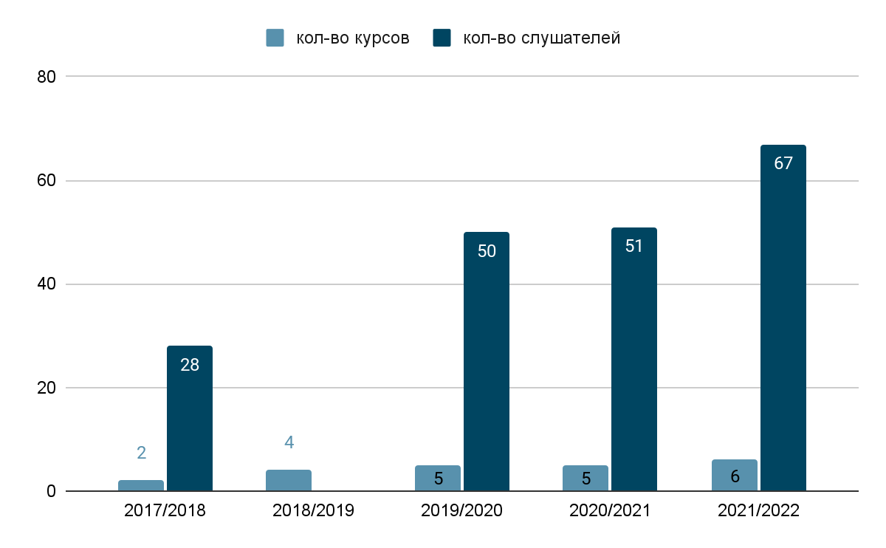
Дистанционные курсы
“Подготовка к ЕГЭ по химии”. Ооржак А.А. http://cdo.tuvsu.ru:8880/moodle/course/view.php?id=103
“Подготовка по русскому языку. Орфография. Пунктуация”. Аракчаа А.Б. http://cdo.tuvsu.ru:8880/moodle/course/view.php?id=9
“Подготовка к ЕГЭ по математике (профильной). Саая С.К. http://cdo.tuvsu.ru:8880/moodle/course/view.php?id=128
“Подготовка по русскому языку. Грамматические нормы”. Аракчаа А.Б. http://cdo.tuvsu.ru:8880/moodle/course/view.php?id=257
“Подготовка к ЕГЭ по биологии”. Назын Ч.Д. http://cdo.tuvsu.ru:8880/moodle/course/view.php?id=344
“Подготовка к ЕГЭ по обществознанию”. Оюн О.П., Киселева Е.Л. http://cdo.tuvsu.ru:8880/moodle/course/view.php?id=1897
«Подготовка к ЕГЭ по истории». Очур Н.М. http://cdo.tuvsu.ru:8880/moodle/course/view.php?id=2185

Slide 9
Ранняя профилизация: научно-образовательный проект «Летняя школа ТувГУ»
Юный математик;
Юный программист;
Инженерная школа;
Правовед;
Юный археолог;
Будущий первоклассник;
KyzylSamerCamp;
Юный полиглот;
ПриклюЧтение;
Грамотей;
Гурмания;
Безопасность жизнедеятельности и туризм;
Алхимик

Slide 10
Работа с одаренными детьми, организация научно-исследовательской деятельности школьников: Олимпиадное движение

Slide 11
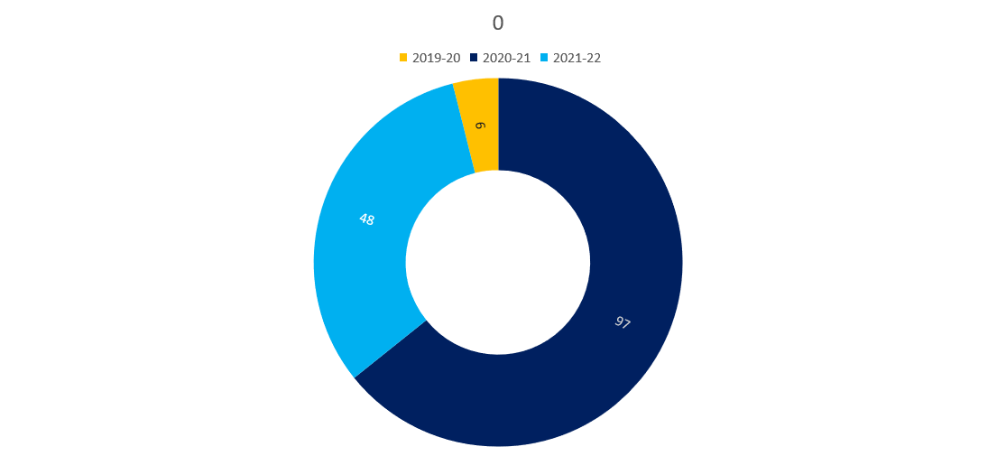
Участие школьников в конкурсах НИР под наставничеством НПР и студентов университета

Slide 12

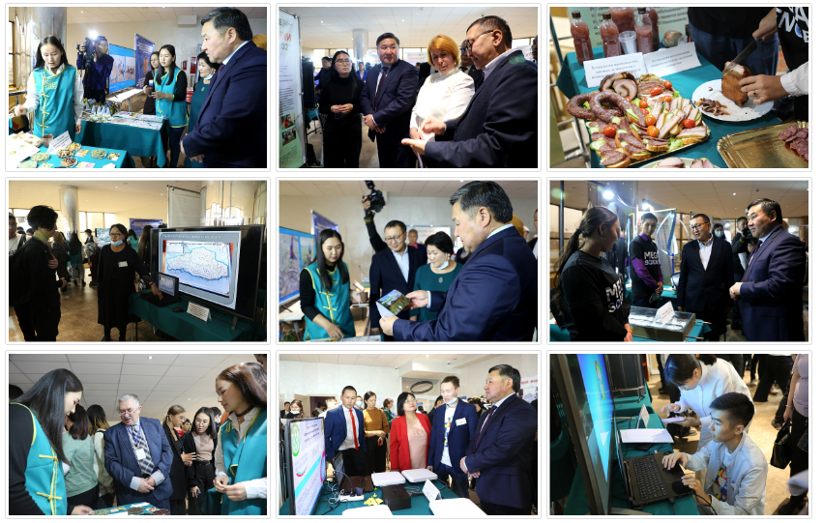
Фестиваль науки «NAUKA 0+»

Slide 13
Профориентационное и просветительское движение
В 2022 году на первый курс было зачислено 2093 человека, что больше на 7,5 %, чем в 2021 году.

Slide 14
Статистика баллов ЕГЭ (2021, 2022 гг.)
Сравнительный анализ среднего балла ЕГЭ по предметам по России, республике и вузу показывает, что средний балл ЕГЭ ТувГУ остается выше, чем средний балл ЕГЭ по Республике Тыва

Slide 15
Предложения
Межведомственное взаимодействие с Министерством образования Республики Тыва:
оценивание и анализ сформированных компетенций обучающихся, и разработка рекомендаций для дальнейшего развития школьника, абитуриента и выборе наиболее предпочтительной профессии;
развитие образовательной среды, привлекательной для будущих абитуриентов и их родителей, в том числе в цифровом пространстве;
оказание наставничества преподавателей и студентов над талантливыми школьниками при проведении конкурсов и выполнении исследовательских работ;

Slide 16
расширение присутствия университета на рынке подготовки школьников к олимпиадам и развитие олимпиадного движения, нацеленного на отбор «талантов», с целью вовлечения школьников региона в олимпиадное движение;
дальнейшее развитие сетевого взаимодействия университета со школами Республики Тыва, организация совместной образовательной деятельности, нацеленной на повышение академического уровня образования и подготовки школьников к университетской программе.

Slide 17
